Slide 1
Стартап-акселератор
«Космос для жизни»

Slide 2
Приложение «Цифровой сад»
Приложение «Цифровой сад» - это приложение для плодоовощеводов, которое позволяет заменить 1С и excel на управление бизнесом, расчет зарплаты и фиксацию работы сотрудников.

Slide 3
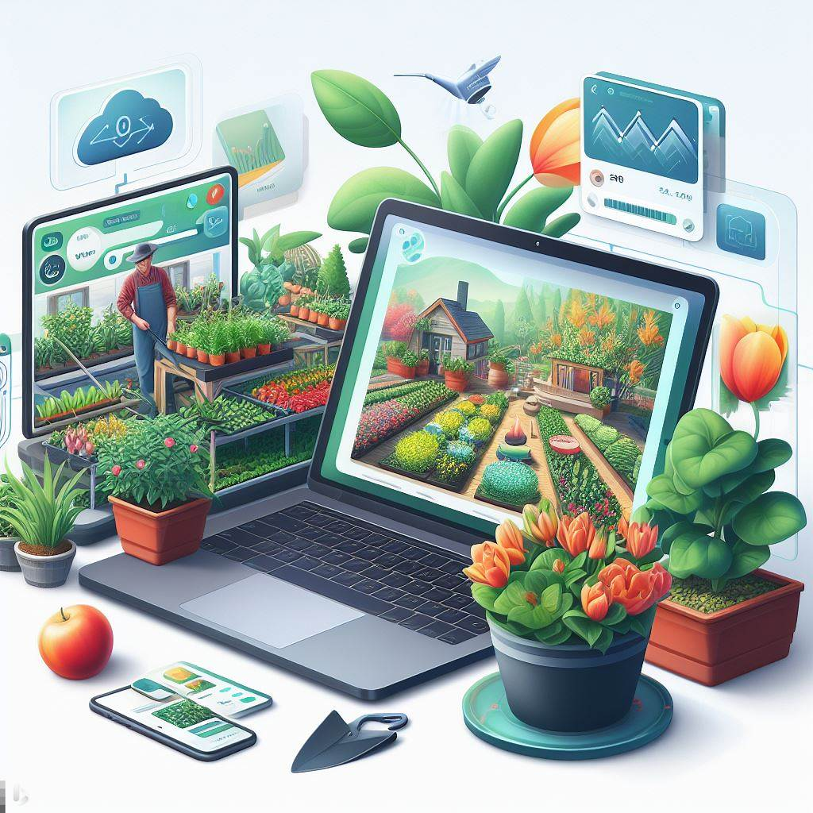
Технологическое направление
Технологическое направление нашего проекта - это цифровое сельское хозяйство. Это одно из приоритетных направлений Национальной технологической инициативы (НТИ), которое направлено на создание инновационных решений для повышения эффективности и конкурентоспособности отечественного агропромышленного комплекса.
Наша идея соответствует технологическому направлению, потому что мы используем современные цифровые технологии для управления бизнесом в сфере плодоовощеводства. Наше приложение «Цифровой сад» имеет следующие основные технологические параметры:
Использование облачных сервисов для хранения и обработки данных
Интеграция с 1С и excel для импорта и экспорта данных
Автоматизация расчета зарплаты и фиксации работы сотрудников с помощью QR-кодов, NFC-меток или GPS-трекеров
Визуализация данных в виде графиков, таблиц и карт
Предоставление аналитики и рекомендаций по оптимизации бизнес-процессов
Технологические риски нашего проекта связаны с возможными нарушениями безопасности и конфиденциальности данных, а также с недостаточной точностью и актуальностью данных, получаемых от сотрудников или внешних источников. Для минимизации этих рисков мы планируем использовать защищенные протоколы передачи данных, шифрование данных на устройствах и в облаке, аутентификацию и авторизацию пользователей, а также регулярную проверку и обновление данных.

Slide 4
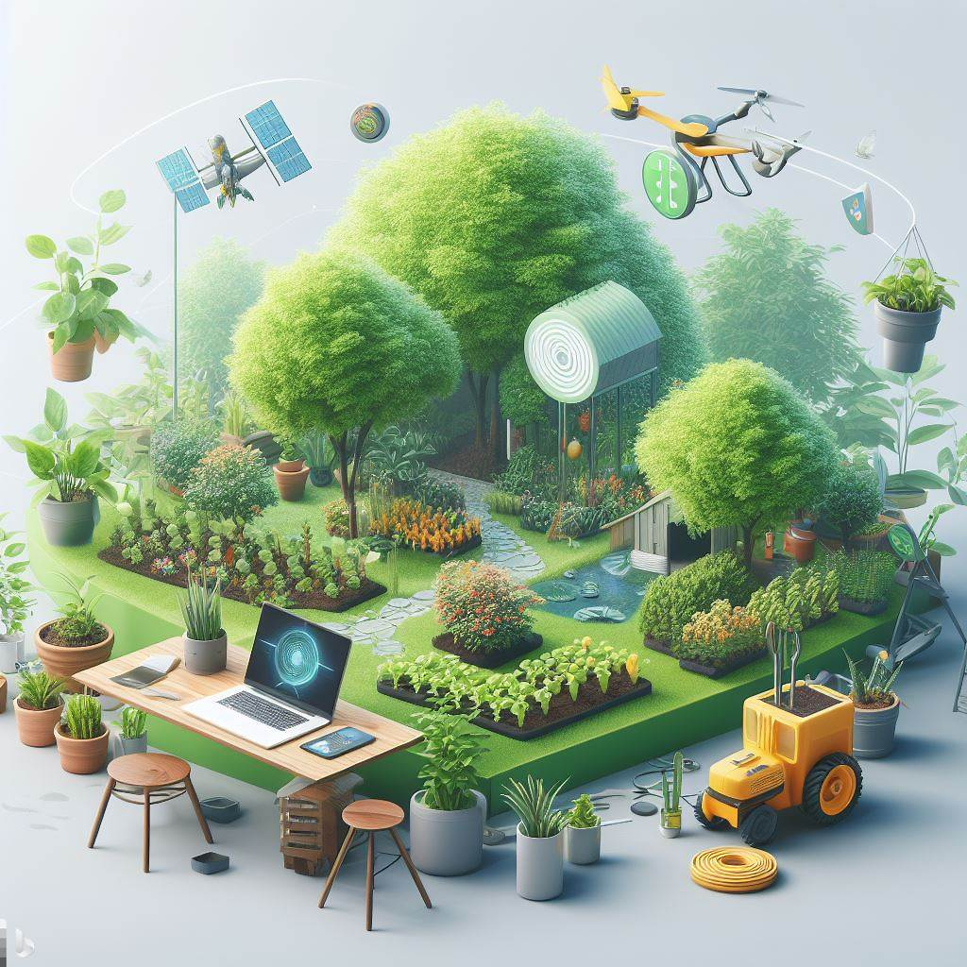
Проблема
Проблема, которую наш стартап-проект призван решить, заключается в низкой эффективности и конкурентоспособности предприятий отрасли плодоовощеводства в России. Согласно аналитическим данным, рентабельность отрасли растениеводства по России в целом с 2005 по 2019 год выросла в 2,9 раза и достигла в 2019 году 32,4%, однако это ниже среднего уровня по миру (40%). Кроме того, Россия имеет значительный дефицит плодоовощной продукции, особенно в зимний период, и вынуждена импортировать её из других стран. По данным Росстата, в 2020 году Россия импортировала 7,3 млн тонн овощей и 1,4 млн тонн фруктов и ягод, что составляет около 40% и 80% от внутреннего потребления соответственно.
Основные причины низкой эффективности и конкурентоспособности плодоовощеводства в России - это отсутствие современных технологий управления бизнесом, недостаточное использование цифровых инструментов для контроля и аналитики, сложность и дороговизна расчета зарплаты и фиксации работы сотрудников, а также низкий уровень переработки продукции. Эти проблемы приводят к потере времени, ресурсов и доходов, а также к снижению качества продукции и удовлетворенности потребителей.

Slide 5
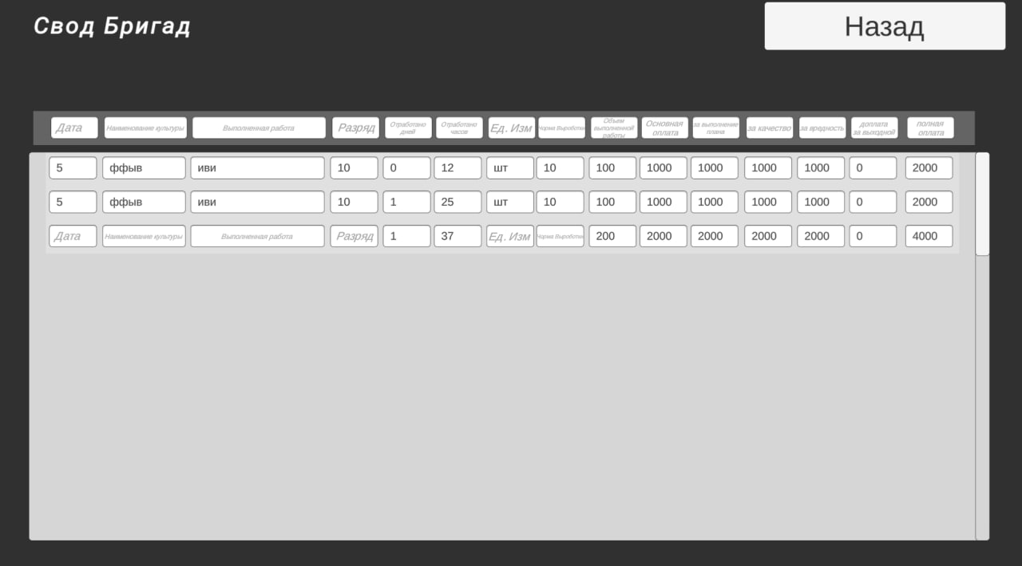
Решение
Наше решение - это приложение «Цифровой сад», которое помогает плодоовощеводам эффективнее управлять своим бизнесом с помощью цифровых технологий. Наш продукт предлагает следующие функции:
Облачное хранилище и обработка данных о продукции, сотрудниках, расходах и доходах
Интеграция с 1С и excel для удобного переноса данных из старых систем
Автоматизация расчета зарплаты и фиксации работы сотрудников с помощью QR-кодов, NFC-меток или GPS-трекеров, которые сканируются или отслеживаются на мобильных устройствах
Визуализация данных в виде графиков, таблиц и карт, которые показывают динамику и статистику бизнеса
Предоставление аналитики и рекомендаций по оптимизации бизнес-процессов, таких как увеличение урожайности, снижение затрат, повышение качества продукции и удовлетворенности потребителей

Slide 6
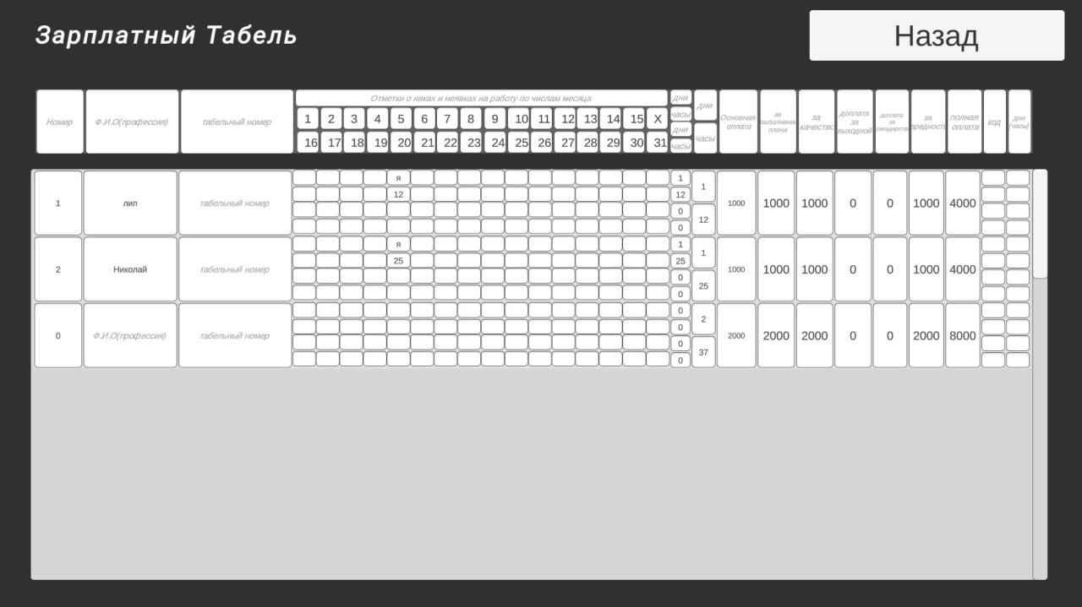
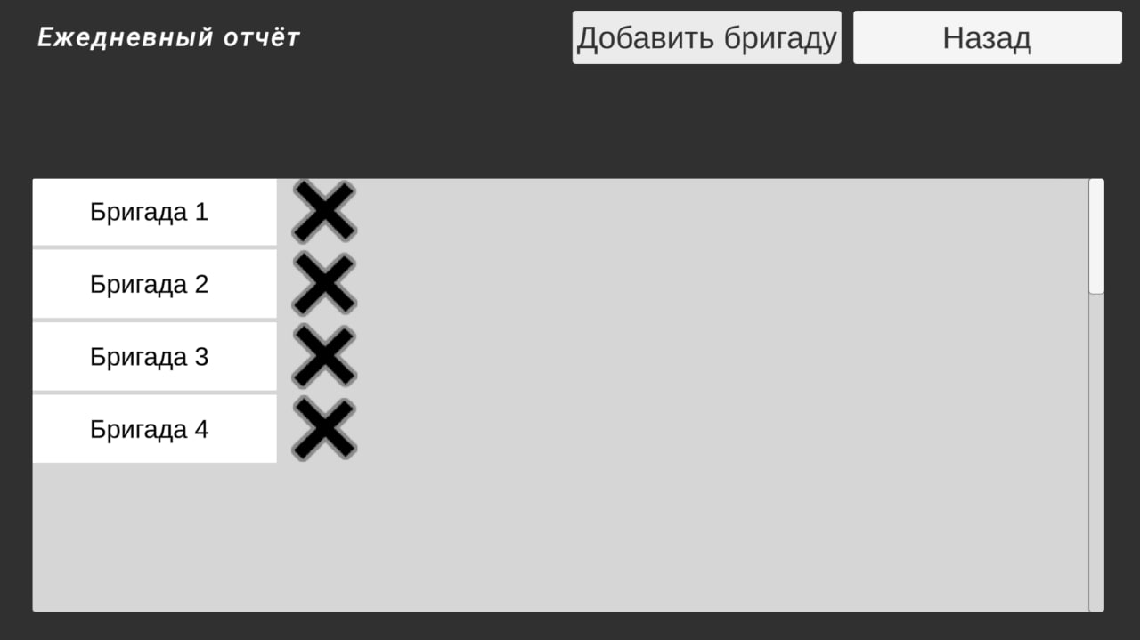
Продукт
Централизация и обработка данных о продукции, сотрудниках, расходах и доходах.
Совместимость с 1С и excel, обеспечивающая легкую миграцию данных из старых систем и формирование отчетов в разных форматах.
Автоматизация расчета зарплаты и учета работы сотрудников с помощью QR-кодов, NFC-меток или GPS-трекеров, фиксируемых на мобильных устройствах.
Визуализация данных в виде графиков, таблиц и карт, отражающих динамику и статистику бизнеса.
Анализ данных и предоставление рекомендаций по оптимизации бизнес-процессов, повышению качества продукции и увеличению прибыли.
Повышение эффективности и конкурентоспособности бизнеса, сокращение времени и денег на управление, контроль и аналитику, а также улучшение качества и безопасности продукции.

Slide 7
Рост, рынок и потенциальные заказчики
Наш стартап-проект «Цифровой сад» решает проблему низкой эффективности и конкурентоспособности плодоовощеводства в России с помощью цифровых технологий. Наше приложение позволяет заменить 1С и excel на управление бизнесом, расчет зарплаты и фиксацию работы сотрудников. На этом слайде мы хотим показать вам наш рост, рынок и потенциальных заказчиков.
Рынок: Рынок плодоовощеводства в России имеет большой потенциал для развития и инноваций. По данным аналитического агентства «Агроаналитика», в 2020 году объем производства плодоовощной продукции в России составил 30,5 млн тонн, из которых 17,8 млн тонн было выращено в теплицах. Однако Россия все еще имеет значительный дефицит плодоовощной продукции, особенно в зимний период, и вынуждена импортировать ее из других стран. По данным Росстата, в 2020 году Россия импортировала 7,3 млн тонн овощей и 1,4 млн тонн фруктов и ягод, что составляет около 40% и 80% от внутреннего потребления соответственно. Поэтому есть большая потребность в повышении эффективности и конкурентоспособности отечественного плодоовощеводства с помощью цифровых технологий.
Потенциальные заказчики: Нашими потенциальными заказчиками являются предприятия отрасли плодоовощеводства, которые хотят улучшить свое управление бизнесом, расчет зарплаты и фиксацию работы сотрудников с помощью нашего приложения «Цифровой сад». Мы ориентируемся на предприятия среднего и большого размера, которые имеют от 10 до 100 сотрудников и от 5 до 50 гектаров земли. Мы также заинтересованы в сотрудничестве с агрокластерами, кооперативами и ассоциациями плодоовощеводов, которые могут стать нашими партнерами и дистрибьюторами нашего продукта. Мы оцениваем нашу целевую аудиторию в 10 тыс. предприятий в России и 50 тыс. предприятий в СНГ и Европе.

Slide 8
Рынок
Рынок плодоовощеводства в России обладает большими возможностями для роста и инноваций. В 2022 г он показал увеличение валового сбора плодов и ягод на 5,8% по сравнению с 2021 г, достигнув 4,3 млн т. Свежие ягоды также демонстрировали динамичный рост в 2018-2022 гг, поднявшись на 28% с 1,74 до 2,22 млн т в год. Среди них лидируют виноград, смородина, кислая вишня, клубника и малина. Картофель, напротив, снизил свой объем на 5% в 2017-2021 гг, составив 6,7 млн т в год, при этом основным каналом его реализации остается розничная торговля.
Рынок плодоовощеводства в России получает поддержку от государства в виде субсидий, льготных кредитов, компенсаций, снижения НДС и включения в «Доктрину продовольственной безопасности». Однако он все еще зависит от импорта, особенно по фруктам и ягодам. В 2022 г импорт свежих фруктов сократился на 16,2% по сравнению с 2021 г, но все еще составлял 4,14 млн т. Главными странами-поставщиками фруктов и ягод в Россию являются Турция, Египет, Марокко, Иран и Узбекистан.
Рынок плодоовощеводства в России также характеризуется высокой конкуренцией, так как на нем работает множество производителей, переработчиков и торговцев. Среди крупнейших производителей свежих ягод в России можно выделить Агрофирму «Южная», Совхоз имени Ленина, СПК Колос, Фанагория-Агро и др. Рынок плодоовощеводства в России также имеет высокий спрос со стороны потребителей, так как фрукты, ягоды и картофель являются важной частью рациона питания россиян. По данным BusinesStat, в 2022 г потребление свежих ягод в России составило 15,1 кг на душу населения, а потребление картофеля - 46,9 кг.

Slide 9
Анализ конкурентов
Наш стартап-проект решает проблему управления бизнесом в сфере плодоовощеводства с помощью цифровых технологий.
На рынке существуют схожие проекты, которые предлагают различные приложения и сервисы для плодоовощеводов, например:
  Agro24 - приложение для учета и контроля производства, склада, продаж и финансов1.
  Agrobase - приложение для идентификации сорняков, болезней и вредителей, а также подбора средств защиты растений2.
  Cropio - сервис для мониторинга и управления сельскохозяйственными угодьями с помощью спутниковых снимков3.
Наше конкурентное преимущество заключается в том, что наше приложение «Цифровой сад»:
  Ориентировано на специфику плодоовощеводства, учитывая особенности сезонности, сортов, урожайности и качества продукции.
  Интегрируется с 1С и excel, позволяя легко переносить данные из старых систем и экономить время и ресурсы.
  Автоматизирует расчет зарплаты и фиксацию работы сотрудников с помощью QR-кодов, NFC-меток или GPS-трекеров, повышая контроль и мотивацию персонала.
  Предоставляет аналитику и рекомендации по оптимизации бизнес-процессов, помогая увеличить доходы и удовлетворенность потребителей.
Наше конкурентное преимущество будет устойчивым, если мы будем постоянно развивать и улучшать наш продукт, учитывая потребности и отзывы наших клиентов, а также следить за тенденциями и инновациями на рынке.

Slide 10
Бизнес-модель
Схема продаж: Стартап планирует продавать свое приложение “Цифровой сад” через собственный сайт и мобильные платформы, а также через партнерские сети агрокластеров, кооперативов и ассоциаций плодоовощеводов. Стартап будет использовать модель подписки, в которой клиенты будут платить ежемесячную или ежегодную плату за доступ к приложению и его функциям.
Объем продаж и прибыль: Стартап оценивает свою целевую аудиторию в 10 тыс. предприятий в России и 50 тыс. предприятий в СНГ и Европе. Стартап планирует установить среднюю цену подписки в 1000 рублей в месяц или 10 000 рублей в год. Стартап прогнозирует, что к концу первого года работы он сможет привлечь 1000 клиентов, к концу второго года - 5000 клиентов, а к концу третьего года - 10 000 клиентов. Таким образом, стартап ожидает получить доход в размере 12 млн рублей в первый год, 60 млн рублей во второй год и 120 млн рублей в третий год. Стартап также рассчитывает, что его расходы на разработку, маркетинг, обслуживание и администрирование будут составлять 30% от дохода, а чистая прибыль - 70% от дохода.

Slide 11
Финансы
Финансовая модель: Модель подписки, в которой клиенты платят ежемесячную или ежегодную плату за доступ к приложению и его функциям. Целевая аудитория - 10 тыс. предприятий в России и 50 тыс. предприятий в СНГ и Европе. Средняя цена подписки - 1000 рублей в месяц или 10 000 рублей в год.
План доходов и расходов: Прогнозируемый доход - 12 млн рублей в первый год, 60 млн рублей во второй год и 120 млн рублей в третий год при привлечении 1000, 5000 и 10 000 клиентов соответственно. Прогнозируемые расходы на разработку, маркетинг, обслуживание и администрирование - 30% от дохода. Прогнозируемая чистая прибыль - 70% от дохода.
Потребность в финансировании: Финансирование необходимо для разработки и запуска продукта, а также для масштабирования и продвижения бизнеса. Ищем инвесторов, которые готовы вложить в проект 10 млн рублей за 20% доли в компании. Обещаем инвесторам возврат инвестиций в течение трех лет и возможность выхода из проекта посредством продажи своей доли другому инвестору или через IPO.

Slide 12
Инвестиции
Для реализации нашего проекта мы просим вас инвестировать в нас 10 млн рублей, которые мы планируем потратить на:
Разработку и запуск нашего приложения
Масштабирование и продвижение нашего бизнеса
Найм и обучение нашего персонала
Покупку оборудования и лицензий
Мы уверены, что наш проект имеет высокий потенциал роста и прибыли на рынке цифрового сельского хозяйства, который оценивается в 150 млрд рублей в России и 2 трлн долларов в мире. Наше конкурентное преимущество состоит в том, что мы предлагаем уникальное и специализированное решение для плодоовощеводов, которое решает их актуальные проблемы и удовлетворяет их потребности. Наша команда состоит из сильных и опытных специалистов в области сельского хозяйства, IT, маркетинга и финансов, которые способны реализовать наш проект.
В обмен на вашу инвестицию мы предлагаем вам 20% доли в нашей компании. Мы ожидаем, что срок возврата инвестиций составит три года. Возможные пути выхода из проекта для вас:
Продажа вашей доли другому инвестору
IPO на бирже
Слияние или поглощение нашего проекта другой компанией

Slide 13
Риски
Технологические риски: нарушение безопасности и конфиденциальности данных, недостаточная точность и актуальность данных, сбои в работе приложения или оборудования, устаревание технологий.
Рыночные риски: изменение конъюнктуры и спроса на плодоовощную продукцию, появление новых конкурентов или субститутов, снижение цен или маржинальности, ужесточение регуляции или санкций.
Организационные риски: уход ключевых сотрудников или партнеров, недостаток квалифицированного персонала или ресурсов, конфликты внутри команды или с клиентами, невыполнение обязательств или договоров.
Финансовые риски: недостаток или потеря финансирования, низкая доходность или рентабельность, высокая зависимость от инвесторов или кредиторов, непредвиденные расходы или убытки.

Slide 14
Интеллектуальная собственность
-Обозначьте что необходимо защитить в Вашем проекте (патент на способ, полезную модель, изобретение, промышленный образец; свидетельство, лицензирование, сертификация). На кого будут оформлены права на ИС. Если есть уже какие либо документы подтверждающие Ваши права на ИС - приведите на слайде.
-Стратегия защиты РИД
-Объем прав
-Срок действия прав

Slide 15
Дорожная карта проекта
II полугодие 2023 года: запуск и продвижение приложения на рынке, улучшение и доработка функционала приложения, масштабирование бизнеса, привлечение новых клиентов и инвесторов.
I полугодие 2024 года: увеличение дохода и прибыли, создание собственной команды и офиса, внедрение новых технологий и сервисов, расширение географии рынка.
II полугодие 2024 года: выход на международный рынок, укрепление позиции лидера на рынке цифрового сельского хозяйства, разработка и внедрение новых продуктов и решений, поиск и освоение новых ниш и сегментов.
2025 год: становление глобального игрока в области цифрового сельского хозяйства, создание собственной платформы и экосистемы, участие в социальных и экологических проектах, формирование новых стандартов и трендов на рынке.

Slide 16
Команда
Кто будет реализовывать проект? Необходимо представить свою команду, кратко охарактеризовать компетенции и задачи участников. Указывается только релевантный опыт членов команды

Slide 17
Контактная информация
Как связаться с автором/авторами проекта? Указывается максимально полная контактная информация о стартапе и его участниках – фамилия
и имя выступающего, адрес, телефоны, e-mail, Skype (заключительный слайд)

